Slide 1
الجمهورية الجزائرية الديمقراطية الشعبية
وزارة التعليم العالي والبحث العلمي
جامعة أبي بكر بلقا يد- تلمسان
السنة: الثالثة الاستاذة : براهيمي فايزة
الفخاريات ذوالطرازالاغريقي

Slide 2
مقدمة
تعتبر صناعة الفخار الإغريقي جزءا كبيرا من الأرشيف الأثري في اليونان القديمة نظرا لمتانته ،حيث أنتج الحرفيون اليونانيين العديد من الأوعية والأواني التي كانت تستعمل محليا أي الاستخدام اليومي في المطابخ ،أما في مناطق أخرى مثل أتيكا فقد استوردوا أجود أنواع الفخار من قبل حضارات أخرى في منطقة البحر المتوسط

Slide 3
attique1-الأواني الأتيكية
تعود إلى أتيكا ذات التاريخ الحافل بصناعة الفخار ،وذلك منذ الفترة المبكرة من القرن السادس ق.م،حيث بدأت في تصدير فخارها إلى مناطق واسعة وبعيدة ، وتصدرت في منتصف القرن المركز الرئيسي لصناعة الفخار في منطقة حوض البحر الأبيض المتوسط ،و يعكس الانتشار الواسع للمنتجات الأتيكية في كل من اليونان والجزر الإيجية و شمال إفريقيا ،صقلية ،فرنسا،اسبانيا نوعية فخارها الجيدة.

Slide 6
2-طريقة صنع الأواني الإغريقية
ليس هناك ما يطابق صناعة الفخار الاتيكي في عصرنا الحاضر
حيث تمكن صناع الفخار الإغريقي من تطوير معارفهم في إنتاج الفخار بانتقائهم التربة الغضارية المناسبة ،وتنقيتها من الشوائب قبل أن تصنع بواسطةالدولاب.
لقد كانت الأواني الصغيرة تصنع بواسطة القالب ،ويقوم الصانع بإنتاج الآنية الصغيرة بوحدة واحدة ،في حين الأواني كبيرة الحجم تصنع على شكل أجزاء منفردة ثم بعد ذلك يقوم بلصق هذه الأجزاء و تخفى نقاط الالتقاط بإضافة طبقة رقيقة من الطين على نقاط التركيب أو اللصق الخارجية.

Slide 7
بعد الانتهاء من تصنيع الآنية و تشكيلها بالشكل المطلوب ،يقوم الفخاري بتزيين السطح وتلوينه ، وذلك باستخدام الملونات الطبيعية البسيطة ،أو من خلال التلاعب بنسب الأكسجين و الهيدروجين في الفرن.
استطاع الخزاف الإغريقي الاستفادة من التغيرات الكيميائية التي تحدث في أثناء عملية الشي ،بهدف إكساب الآنية اللون الأحمر أو الأسود .

Slide 8
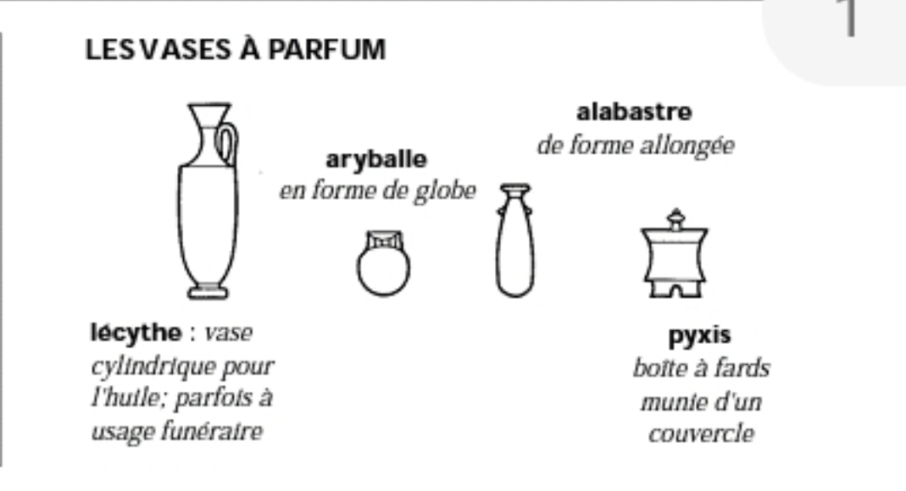
أشكال الأواني الأتيكية في القرنين السادس والخامس ق .م:

Slide 12
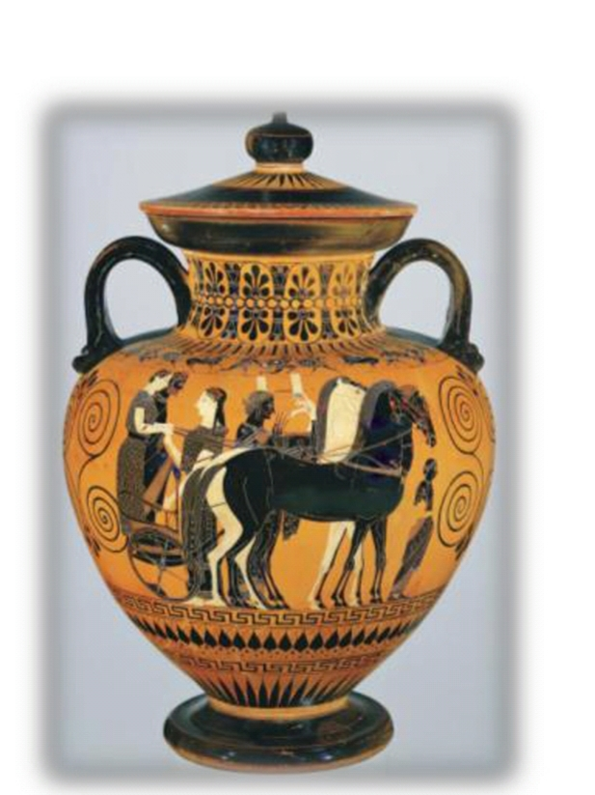
3- نماذج بعض الأواني الإغريقية
الأنفورات ذات المقبضين:amphores les
إناء ذو يدين على جانبيه،كبير الجسم واسع الفوهة بحيث يغترف منه بسهولة،له غطاء لحفظ
ما فيه،يستخدم لحفظ النبيذ والعسل .

Slide 13
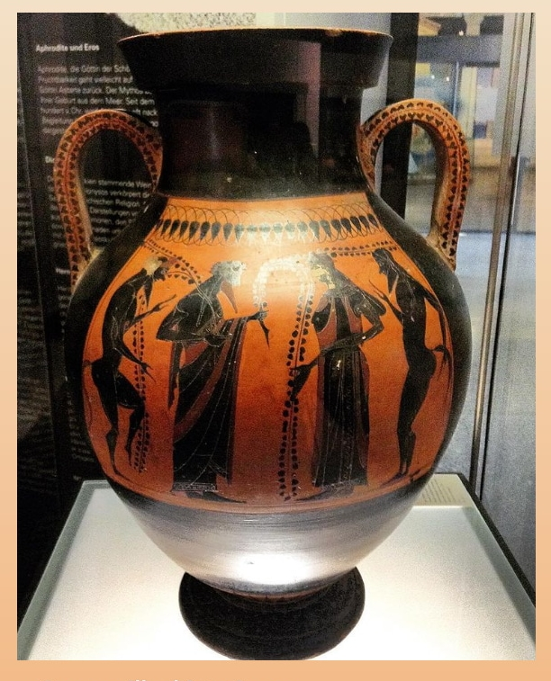
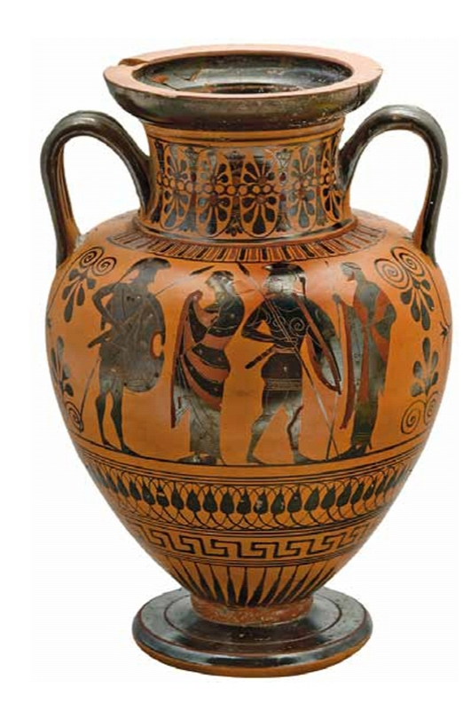

Slide 14
قنينة لشرب الماء

Slide 16
آنية لشرب الخمر

Slide 18
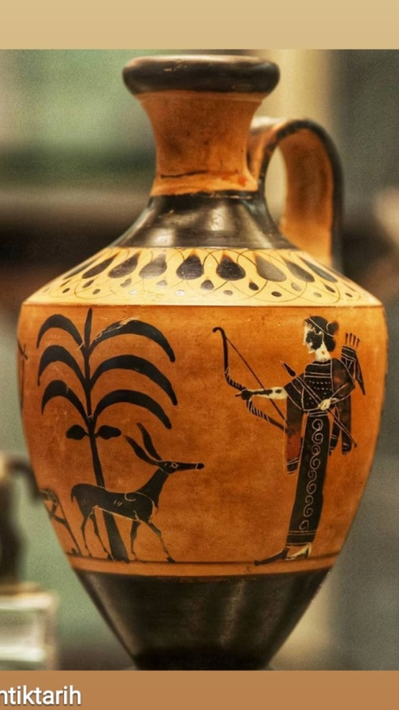
ليكيتوس lekythos
ذو المقبض الواحد والعنق
الرفيع وهو عبارة عن
إبريق لوضع الزيت

Slide 19
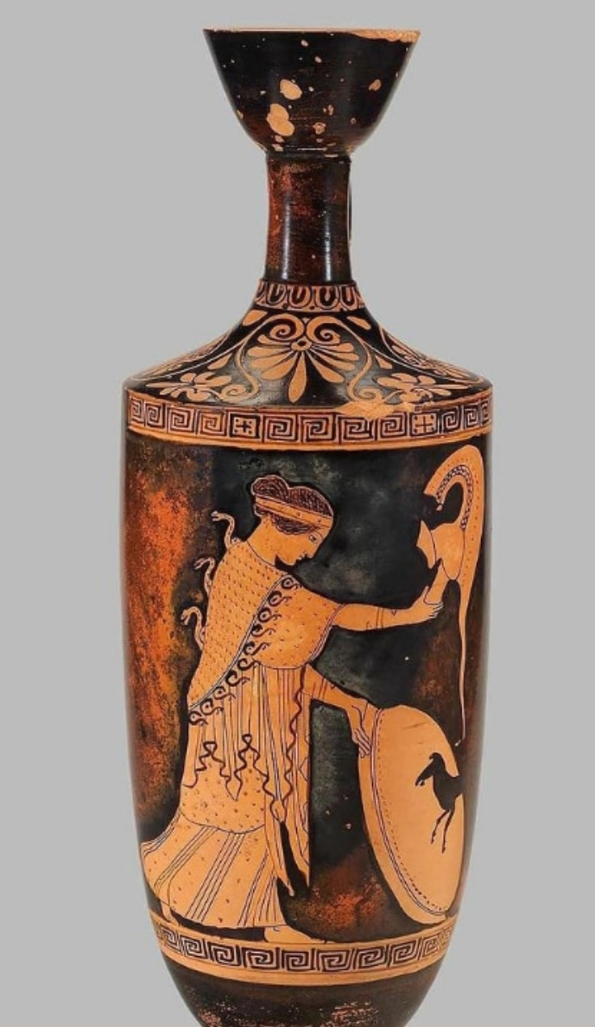

Slide 20
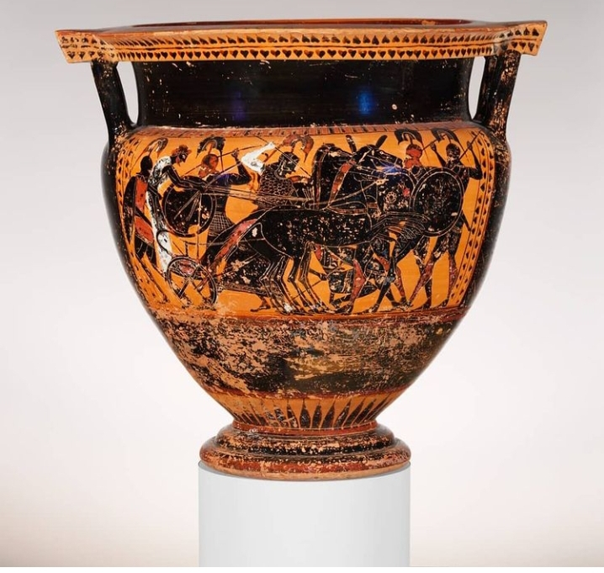
الكريترkrater
إناء ذو جسم عريض
وفوهة واسعة يستعمل
لخلط النبيذ مع الماء .

Slide 21
Crater كريتر

Slide 22
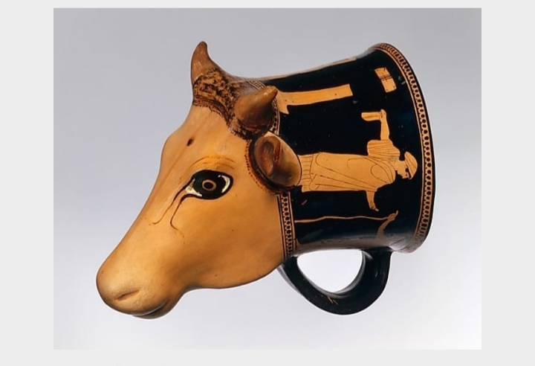
(اكواب على شكل حيوان) rhyton

Slide 23
Céramique a figure rouge الفخار ذو الرسومات الحمراء

Slide 25
5-الخزف ذو الأشكال السوداء céramique a figure noir
ظهرت مع نهاية القرن السادس قبل الميلاد تقنية رسم الأشخاص على هيئة شبح اسود لامع فوق سطح الفخار الأحمر المائل إلى البرتقالي ،الذي بلغ أوج مراحله على يد صناع الفخار الأثينيين غير ان ا هذ التقنية اول ما ظهرت في منطقو كورنثا Corinthe الذين اعتمدوا من الصلصال البرتقالي اللون في إنتاج الأواني الفخارية التي تراوحت ألوانها بين الأصفر و الأحمر .

Slide 26
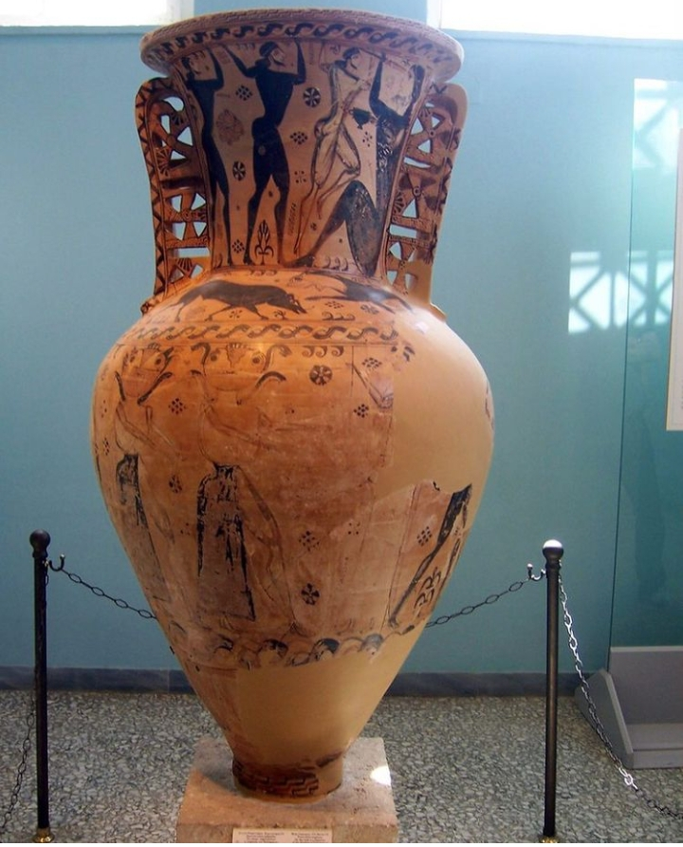
فخار ذو رسومات سوداء céramique a figure noir

Slide 27
تقنية الخلفية البيضاء
-ولا ريب أن ظهور تقنية التصوير على الأواني فوق ا ً خلفية بيضاء كان أثر انتصار اليونان على جيوش الإمبراطورية الفارسية التي كانت قد زحفت في بداية القرن الخامس فتصدت لها اليونان, غير ان أن تقنية الخلفية البيضاء لم تشق طريقها إلى الذيوع.
عملية حرق الانية الفخاريات ذو للون الاسود على ارضية حمراء:

Slide 28
أدت معرفة الفخاري الإغريقي لمتحولات الكيميائية التي تصيب السطح الفخاري نتيجة لتزايد حجم الأوكسجين أو تناقصه و ضمن الموقد إلى الإفادة من الخبرة ومن ثم استغلالها في تلوين سطح الآنية باللونين الأسود والأحمر في آ ٍن واحد؛ وذلك من خلال تلوين الزخارف المراد تطبيقها باللون الأسود فوق الأرضية الحمراء, أو العكس من خلال استخدامه لتقنيةالآتية:
بعد أن ُيصِّنع الفخاري الآنية يقوم بشيها بفرن مغلق غني بالأوكسجين لإكساب سطحها اللون الأحمر . -بالنسبة إلى طبيعة المادة السوداء المستخدمة في الزخرفة فهي ليست طلاء, واّنما طين براق وتضاف الزخرفة قبل جفاف الطين. بعد الانتهاء من عملية الزخرفة يقوم الفخاري بشي الآنية للمرة الثانية في جو أوكسجيني تحت درجة الحرارة 900درجة مئوية؛ مَّما يؤدي إلى تلون السطح بما فيها مناطق التلوين باللون الأحمر.

Slide 29
أثناء عملية الشي يسد الفخاري منافذ التهوية في الفرن إلى جانب تزويد الموقد بمواد الاشتعال الرطبة بهدف خلق جو دخاني خاٍل من الأوكسجين مَّما يؤدي إلى تلون السطح بما في ذلك التشكيلات الزخرفية باللون الأسود. -قبل الانتهاء يزِّود الفخاري الموقد بمواد الاشتعال الجافة التي تعمل على رفع درجة حرارة الفرن, ومن ثم يعمد إلى فتح أحد منافذ التهوية مدة محدودة من الزمن, بهدف تزويد الفرن بقليل من الأوكسجين, مما يؤدي إلى احمرار سطح الآنية فالمناطق الخالية من الزخرفة في حين أن مناطق التشكيل الزخرفي التي طُليت بالموادالغضارية شديدة النعومة والتي يكون امتصاصها للأوكسجين بطيئا جدا بسبب طبيعتها الناعمة فإنها تحافظ على لونها الأسود الفاحم .

Slide 30
4-الخزف ذو الأشكال الحمراء céramique a figure rouge
يرجع تاريخ صناعة الفخار الى الفترتين السادس و الرابع قبل الميلاد ظهرت تقنية جديدة للرسم في أثينا هي تقنية الأشكال الحمراء ،فا جات الأشكال الحمراء في لون الفخار فوق خلفية سوداء لامعة ، مع رسم الخطوط و التفاصيل بطلاء التزجيج (الغضار الناعم والمضغوط الذي يكتسب بعد الشي اللون الأحمر اللماع ذي البريق الزجاجي ) الذي يحتوي على القليل من اكسيد الحديد مما يجعلها بارزة وناتئة قليلا.
و كان قد انتشر التحزيز خلال المراحل المبكرة من تقنية الأشكال الحمراء ، ثم بدا الاستغناء عن التحزيزستخدام الفرشاة رقيقة، وأكثر مرونة يمكن أن تميز التعبير تفاصيل الوجوه والعضلات بمزيد من الدقة عكس الخزق ذو الاشكال السوداء

Slide 31
هذا الانجاز يحسن من واقعية اللوحة إلى حد كبير من الزخرفة على المزهرية بحيث أثينا اكتسب سمعة لا مثيل لها في الداخل من العالم اليوناني، ثم بدأت بتوزيع مزهرياتها خارج لليونان، الى اليونانيون في جنوب إيطاليا والإتروسكان من الشمال.

